Slide 1

PROJEKTOVANJE I MODELOVANJE
VEŽBE

Slide 2

UML
grafički jezik za vizuelizovanje, specifikovanje, konstruisanje i dokumentovanje tvorevina u sistemu sa intenzivnom primenom softvera

Slide 3
UML
Koje vrste dijagrama postoje u UML-u?
strukturni dijagrami (structural diagrams )
dijagrami ponašanja (behavioral diagrams )
Strukturni dijagrami (6 vrsta dijagrama)
klasni, objektni, kompozitne strukture, paketni komponentni i razvojni
Dijagrami ponašanja(7 vrsta dijagrama)
case-dijagrami, sekvencni, dijagrami aktivnosti, Dijegrami inteaktivnosti, kolaboracioni, dijagrami stanja i vremenski dijagrami

Slide 4
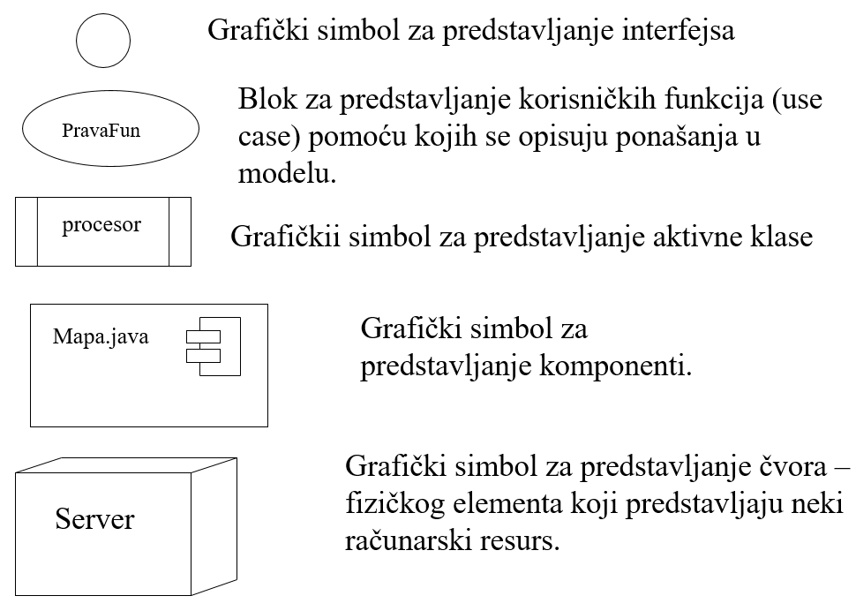
UML

Slide 5
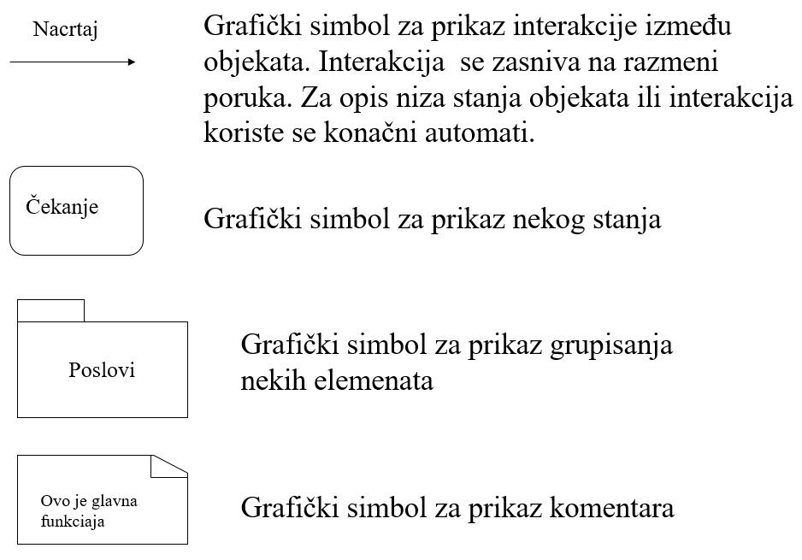
UML

Slide 6
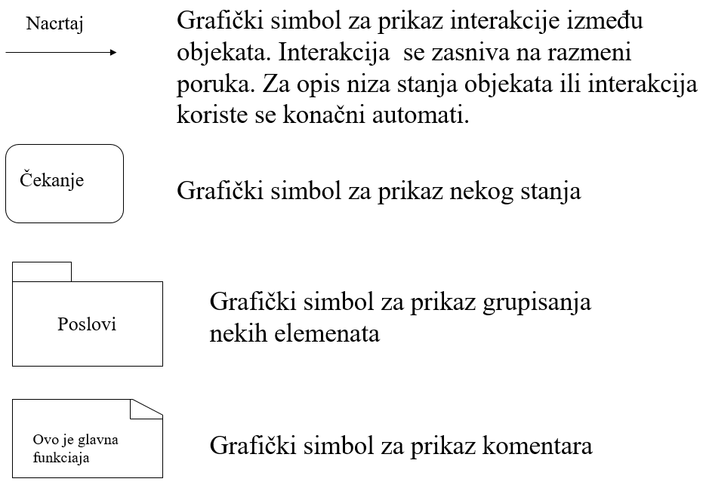
UML

Slide 7
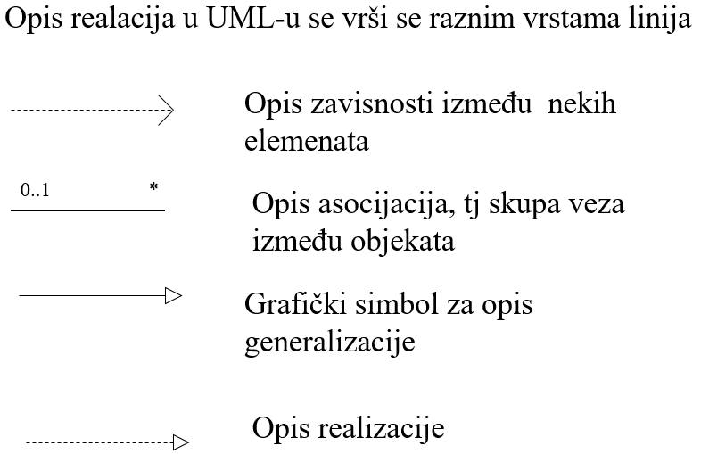
UML

Slide 8
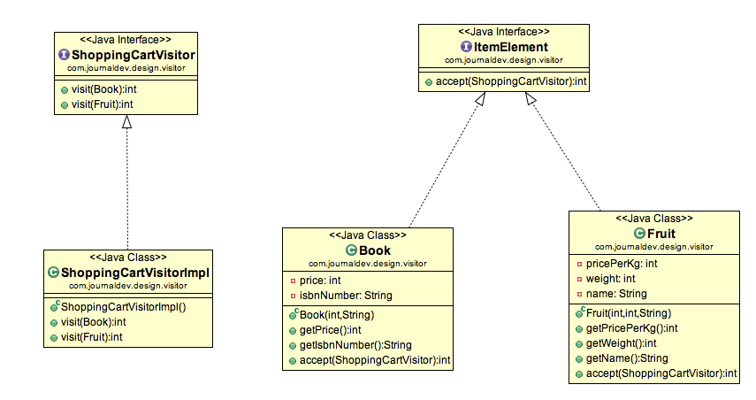
Klasni dijagram

Slide 9
Konstruktor
poseban metod koji služi za kreiranje objekata klase
zove se isto kao klasa
jedna klasa može imati više konstruktora sa različitim argumentima
može biti bez argumenata
podrazumevani konstruktor (ako u klasi nije naveden konstruktor, podrazumeva se da ima konstruktor bez argumenata)
može imati argumente
najčešće se prosleđuju vrednosti za polja
ne stavlja se povratna vrednost
ne navodi se void
vraća kreirani objekat

Slide 10
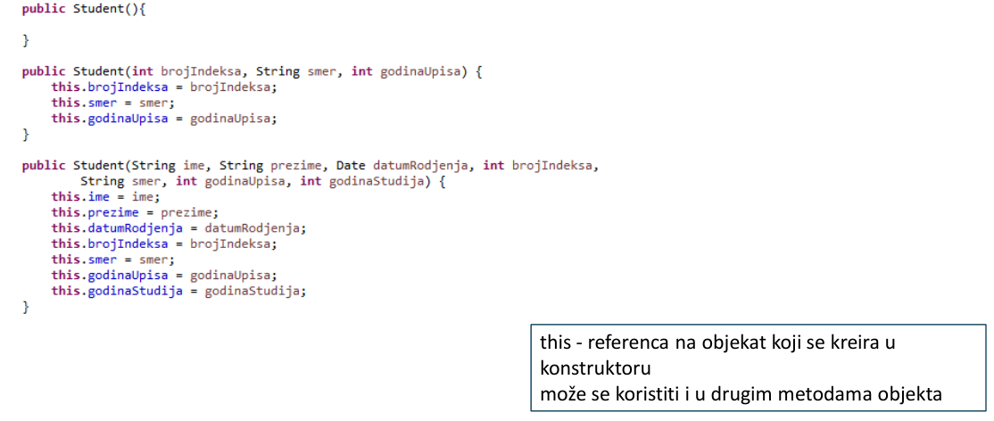
Konstruktor za klasu Student

Slide 11
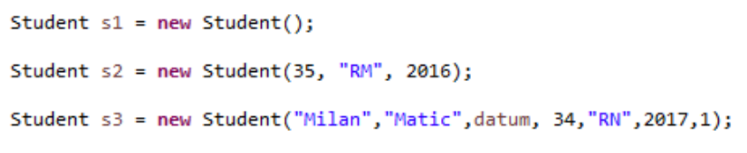
Korišćenje konstruktora
prilikom kreiranja objekata klase
za kreiranje objekata koristi se rezervisana reč new iza koje sledi poziv konstruktora

Slide 12
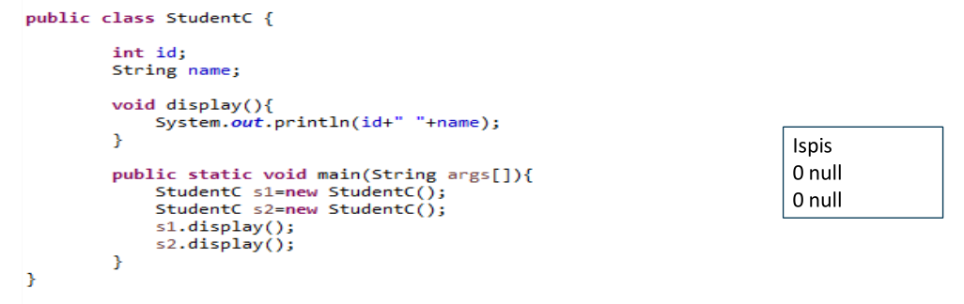
Podrazumevani konstruktor
ako u klasi nije naveden konstruktor, podrazumeva se da ima jedan bez parametara
postavlja podrazumevane vrednosti za polja
0 za int, false za booean, null za objekte

Slide 13
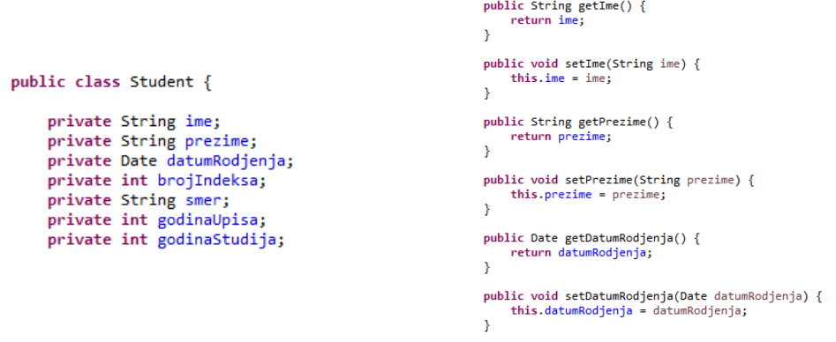
Get i set metode
pristup privatnim poljima preko posebnih metoda
geteri i seteri (za boolean polja is, na primer: isDiplomirao, ako bismo imali boolean polje diplomirao)
uvek public

Slide 14
Pojam interfejsa
ima značajnu ulogu u softverskom inženjerstvu
u najširem smislu predstavlja neki standard ili ugovor po kome neki softver funkcioniše
koristi se za pozivanje od strane drugih softverskih komponenti
opisuje neku formu ponašanja koju treba implementirati

Slide 15
Interfejs u OOP
opisuje šta klase treba da rade, ali ne i kako
interfejsi imaju samo zaglavlja metoda i konstante (final static polja)
ne sadrže implementaciju ni jedne metode
može da nasledi druge interfejse (extends)
sintaksa u Javi
public interface NazivInterfejsa {
// lista final static polja
// lista zaglavlja metoda
}

Slide 16
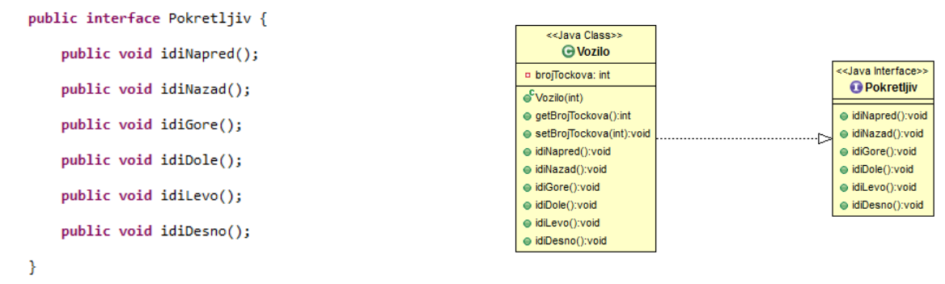
Interfejsi i klase
klasa može da implementira jedan ili više interfejsa
klasa koja nije apstraktna mora implementirati sve metoda interfejsa

Slide 17
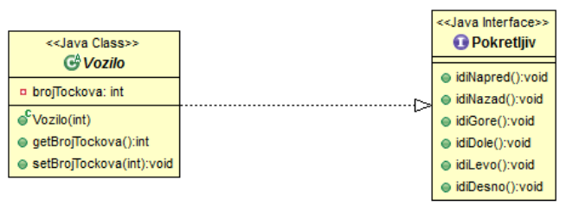
Interfejsi i klase
ako klasa ne implementira sve metode interfejsa mora biti deklarisana kao apstraktna

Slide 18
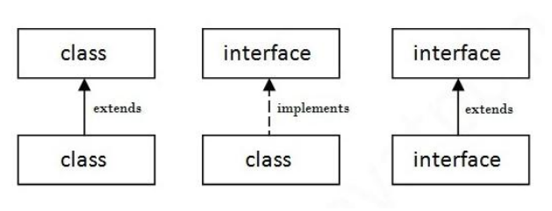
Interfejsi, klase i nasleđivanje

Slide 19
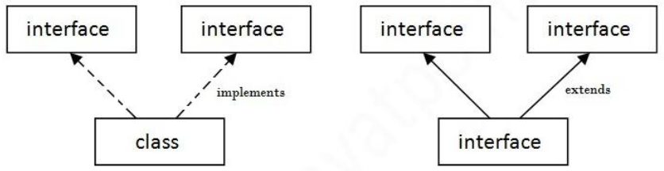
Višestruko nasleđivanje u Javi

Slide 20
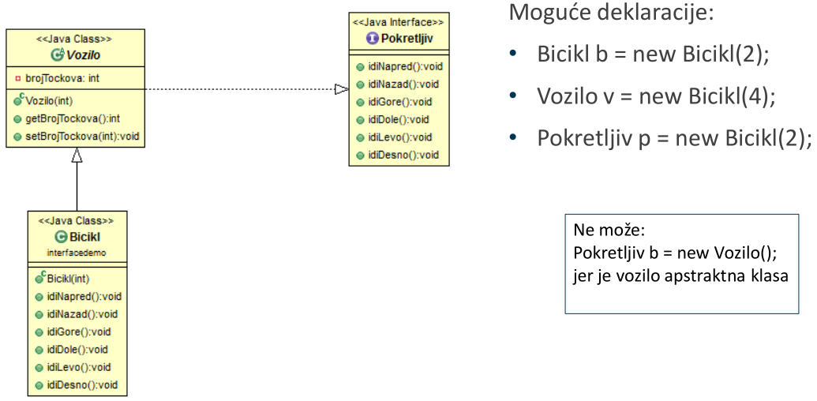
Interfejsi i inicijalizacija promenljive

Slide 21
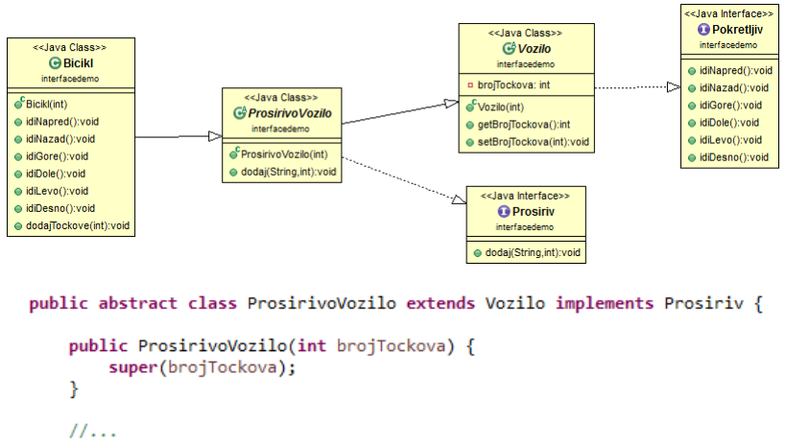
Još primera - proširivo vozilo

Slide 22
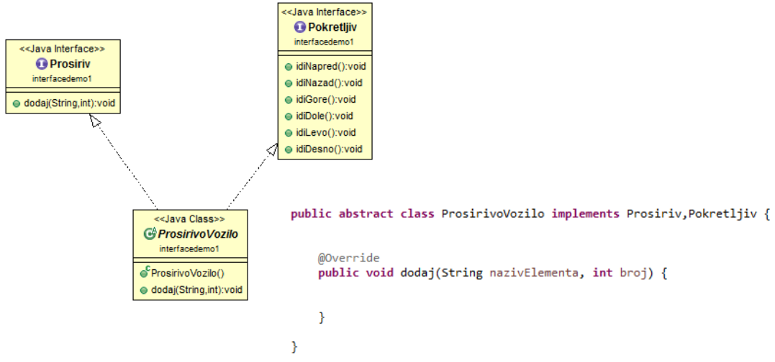
Još primera - višestruko nasleđivanje

Slide 23
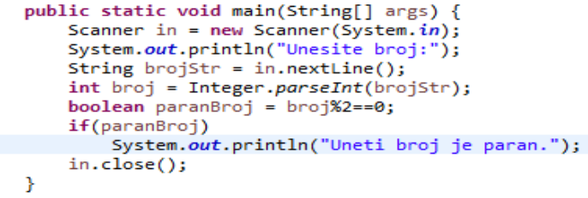
Izuzetak
događaj koji se desi u toku izvršavanja programa i koji remeti tok izvršavanja programa
šta ako korisnik unese nešto što nije broj?
na primer string koji sadrži slova

Slide 24
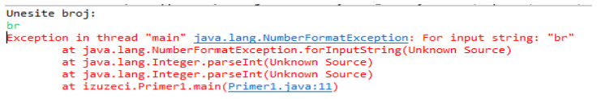
Izuzetak
ispaljuje se izuzetak
java.lang.NumberFormatException
program se prekida na mestu gde se desio izuzetak
u liniji int broj = Integer.parseInt(brojStr);
ostatak programa ne može pravilno da se izvršava

Slide 25
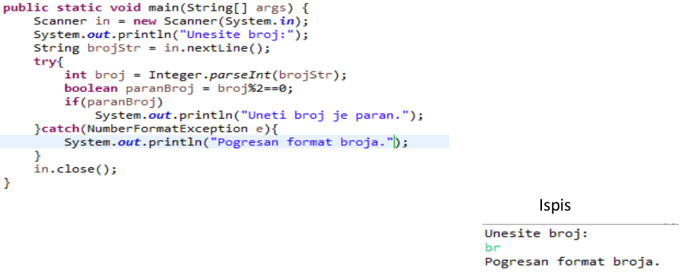
Hvatanje izuzetka
u Javi imamo mogudnost da obradimo izuzetak
try-catch blok

Slide 26
Izuzetak je klasa
svaki izuzetak je instanca neke klase
kada se dogodi greška, metoda u kojoj se dogodila greška kreira objekat izuzetka i prosleđuje ga okruženju za izvršavanje programa
ovaj proces se naziva ispaljivanje izuzetka (eng. throwing an exception)
kada se ispali izuzetak, okruženje pokušava da pronađe blok naredbi koji mogu da obrade izuzetak (catch)
prolazi kroz pozive metode u kojoj se desio izuzetak
ukoliko se ne pronađe blok za obradu izuzetka, program se prekida
ispis na konzolu

Slide 27
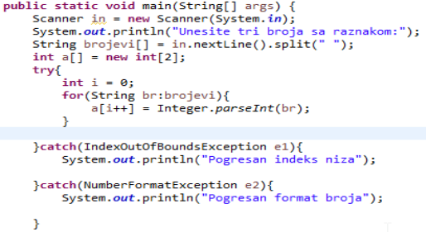
try-catch blok
try{
// kod koji moze proizvesti izuzetak
}catch(ExceptionClass1 e1){
}catch(ExceptionClass2 e2){
}catch(ExceptionClass3 e3){

Slide 28
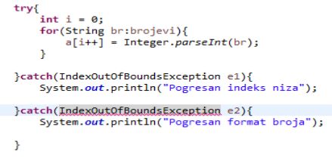
try-catch blok
ne smeju postojati dve iste klase izuzetka u različitim catch blokovima
ne može se isti izuzetak obraditi na dva načina

Slide 29
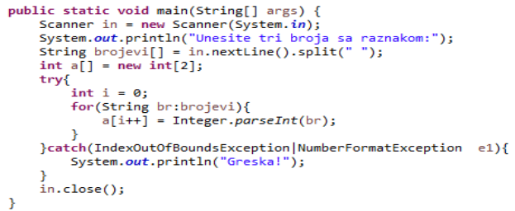
try-catch blok
od Java 1.7 izuzeci se mogu navesti u jednom catch bloku

Slide 30
blok finally
iza try-catch bloka može se navesti i finally blok koji se uvek izvršava, bez obzira da li se desio izuzetak
izvršava se iako se desi izuzetak koji nije obrađen u catch-u
najčešde se koristi za oslobađanje resursa koje bi moglo biti narušeno u slučaju izuzetka (na primer zatvaranje PrintWriter-a)
try{
// kod koji moze proizvesti izuzetak
}catch(ExceptionClass1 e1){
// obrada izuzetka
} finally{
// blok finally, uvek se izvršava
}

Slide 31
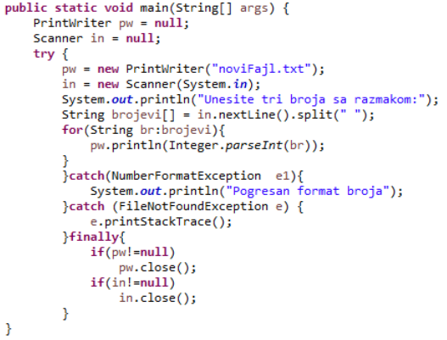
blok finally - primer
oslobađanje resursa u finally bloku

Slide 32
Događaji (EVENTS)
GUI reaguje na događaje (events)
Događaj je neka akcija koju korisnik programa ili neko drugi izvrši
korišćenjem perifernih uređaja (uglavnom miša i tastature)
Svaka GUI komponenta reaguje na određene događaje
Postoje dve vrste događaja:
Primitivni događaji (low-level events)
Semantički događaji (semantic events)

Slide 33
Događaji (Events) – primitivni događaji
Direktno vezani za neku komunikaciju preko perifernog uređaja ili jednostavnu promenu nad komponentom, na primer:
mouseClicked
kada korisnik klikne mišem na komponentu
mousePressed
kada korisnik klikne mišem ali ne pusti dugme
mouseReleased
kad korisnik pusti dugme posle klika
keyPressed
kada korisnik pritisne neki taster na tastaturi a komponenta je u fokusu
keyReleased
kada korisnik pusti dugme

Slide 34
Događaji (Events) – semantički događaji
Predstavljaju neke uopštene događaje bez obzira na to da li su nastali kao posledica aktivacije nekim perifernim uređajem ili na drugi način
U principu, često se koristi samo jedan semantički događaj
« actionPerformed »
On predstavlja akciju neke komponente bez obzira na to da li je izazvana mišem, tastaturom...
Korišćenjem semantičkih događaja kod je robustniji

Slide 35
Kreiranje izvora događaja
JButton dugme = new JButton("Find");
Kreiranje osluškivača koji implementira odgovarajući interfejs
class MyListener implements ActionListener {
public void actionPerformed(ActionEvent e) {
// handler logic
}
}
Registrovati osluškivača kod izvora događaja
dugme.addActionListener(new MyListener());

Slide 36
Kreiranje izvora događaja
Prethodni pristup dobar ako ima samo jedno dugme
Ukoliko postoji više dugmeta actionPerformed metoda mora da proveri svaki put izvor odakle dolazi upotrebom komande e.getSource()
Problemi sa više dugmeta, rešenje:
dugme.addActionListener(new java.awt.event.ActionListener() {
public void actionPerformed(java.awt.event.ActionEvent e) {
//Neki kod koji se izvrsava svaki put kada se
//klikne na ovo dugme
}
});

Slide 37
Šta je JDBC?
JDBC (Java Database Connectivity) je standardni Java interfejs za povezivanje Jave sa relacionim bazama podataka definisan od strane Sun Microsystems.
JDBC omogućava Java aplikacijama, apletima i servletima pristup bazama podataka kao i drugim tabelaranim izvorima podataka.

Slide 38
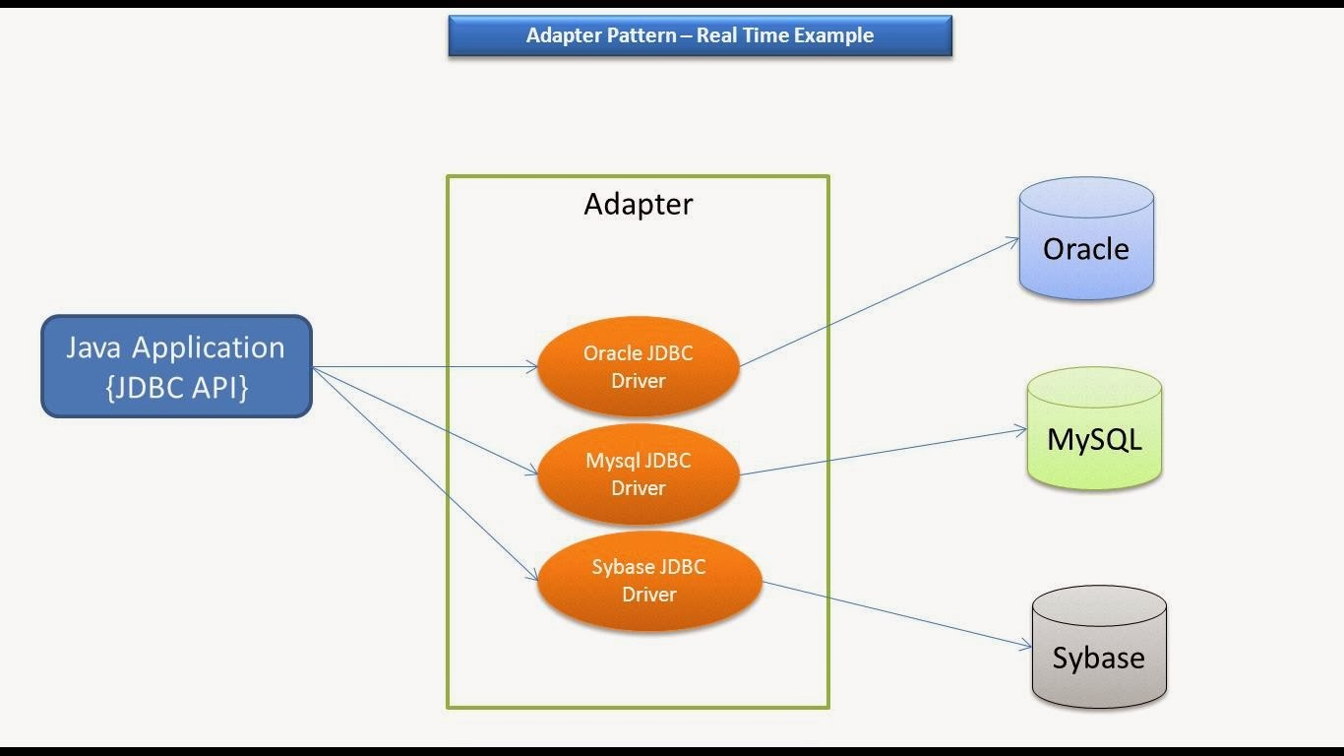
JDBC Arhitektura

Slide 39
Osnovni koraci za korišćenje baze podataka u javi
Uspostavi konekciju (Establish a connection)
Kreiraj JDBC naredbu (create JDBC Statements)
Izvrši SQL upit (Execute SQL Statements)
Pročitaj rezultate (GET ResultSet)
Zatvori konekciju (Close connections)

Slide 40
Uspostavi konekciju
Učitajte drajver
Class.forName("oracle.jdbc.driver.OracleDriver");
Šta mislite šta ova naredba radi i kako?
Napravi konekciju
Connection con = DriverManager.getConnection( "jdbc:oracle:thin:@oracle-prod:1521:OPROD", username, passwd);
Šta mislite šta ova naredba radi i kako?

Slide 41
Kreiraj naredbu
Statement stmt = con.createStatement() ;
Kreira objekat Statement za slanje SQL upita u bazu podataka

Slide 42
Izvrši SQL upit
String createLehigh = "Create table Lehigh " +
"(SSN Integer not null, Name VARCHAR(32), " + "Marks Integer)";
stmt.executeUpdate(createLehigh);
//What does this statement do?
String insertLehigh = "Insert into Lehigh values“ + "(123456789,abc,100)";
stmt.executeUpdate(insertLehigh);

Slide 43
Pročitaj rezultate
String queryLehigh = "select * from Lehigh";
ResultSet rs = Stmt.executeQuery(queryLehigh);
//Šta radi ova nareba?
while (rs.next()) {
int ssn = rs.getInt("SSN");
String name = rs.getString("NAME");
int marks = rs.getInt("MARKS");
}

Slide 44
Zatvori konekciju
stmt.close();
con.close();

